Slide 1
Sistemas de información de violencia y delincuencia: herramienta para la gestión de la seguridad y la convivencia.
Hugo Acero Velásquez
Coordinador Departamentos y Municipios seguros
Septiembre de 2005

Slide 2
La información y la política pública
1. Manejo y liderazgo de la autoridad local: Ámbito Político.
2. Información confiable e investigaciones: Ámbito técnico
3. Trabajo interinstitucional: Ámbito técnico y operativo
4. Creación de infraestructura administrativa: Ámbito técnico y operativo

Slide 3
La información y la política pública
5. Política integral de Convivencia y Seguridad Ciudadana
Prevención,
inteligencia y
atención de
emergencias
Resolución
pacífica de
conflictos
Coerción
Investigación
e instrucción
Judicialización
Penalización
y resocialización
CORRESPONSABILIDAD
INSTITUCIONAL Y CIUDADANA
Cultura Ciudadana
Disuasión (armonización ley, moral y cultura)
Promotores de convivencia
Misión Bogotá
Mediadores
Fuerza Pública- disuasión
Inteligencia de Estado
SDPAE
Cultura de mediación
Conciliación en equidad
Centros de conciliación
Justicia de Paz
Diálogos de paz
Comisarías de Familia
Defensorías de Familia
Inspecciones de policía
Corregidurías
UPJ
Policía Nacional
FFMM
Policía Judicial
Fiscalía
DAS
CTI
INML
Denuncia ciudadana
Rama Judicial
INPEC (Penitenciarías, Cárceles)
ICBF (Centros de recepción, Centros de Observación, Institutos correccionales)
Misión Bogotá

Slide 4
La información y la política pública
6. Rendición de cuentas y seguimiento. (Consejo de Seguridad o comités interinstitucionales: policía, fiscalía, demás instituciones que pueden y deben aportar a solucionar los problemas).
7. Evaluación externa. (Universidades, ONGs sector privado, medios de Comunicación).
8. Participación y capacitación ciudadana en temas de seguridad y convivencia

Slide 5
Tasa de homicidios por cada 100.000 habitantes.
Bogotá – Colombia
1995 - 2003
80
22.5
Fuente: Instituto de Medicina Legal y Ciencias Forenses. Fiscalia General de la Nación

Slide 6
Muertes en accidentes de tránsito en Bogotá, 1991-2003
1387
Cambio de policías
Cultura
ciudadana
Cierre de
establecimientos
nocturnos
598
2003
Fuente: Instituto Nacional de Medicina Legal y Ciencias Forenses
Fuente: Instituto de Medicina Legal y Ciencias Forense.
Fiscalía General de la Nación

Slide 7
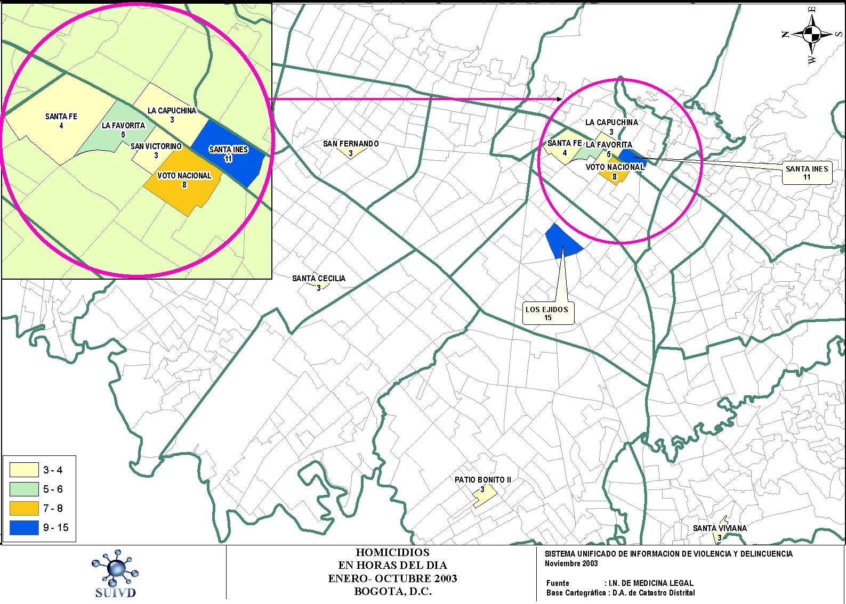
El 26,4% de los homicidios ocurren en el día (6:00 a.m. a 6:00 p.m)

Slide 8
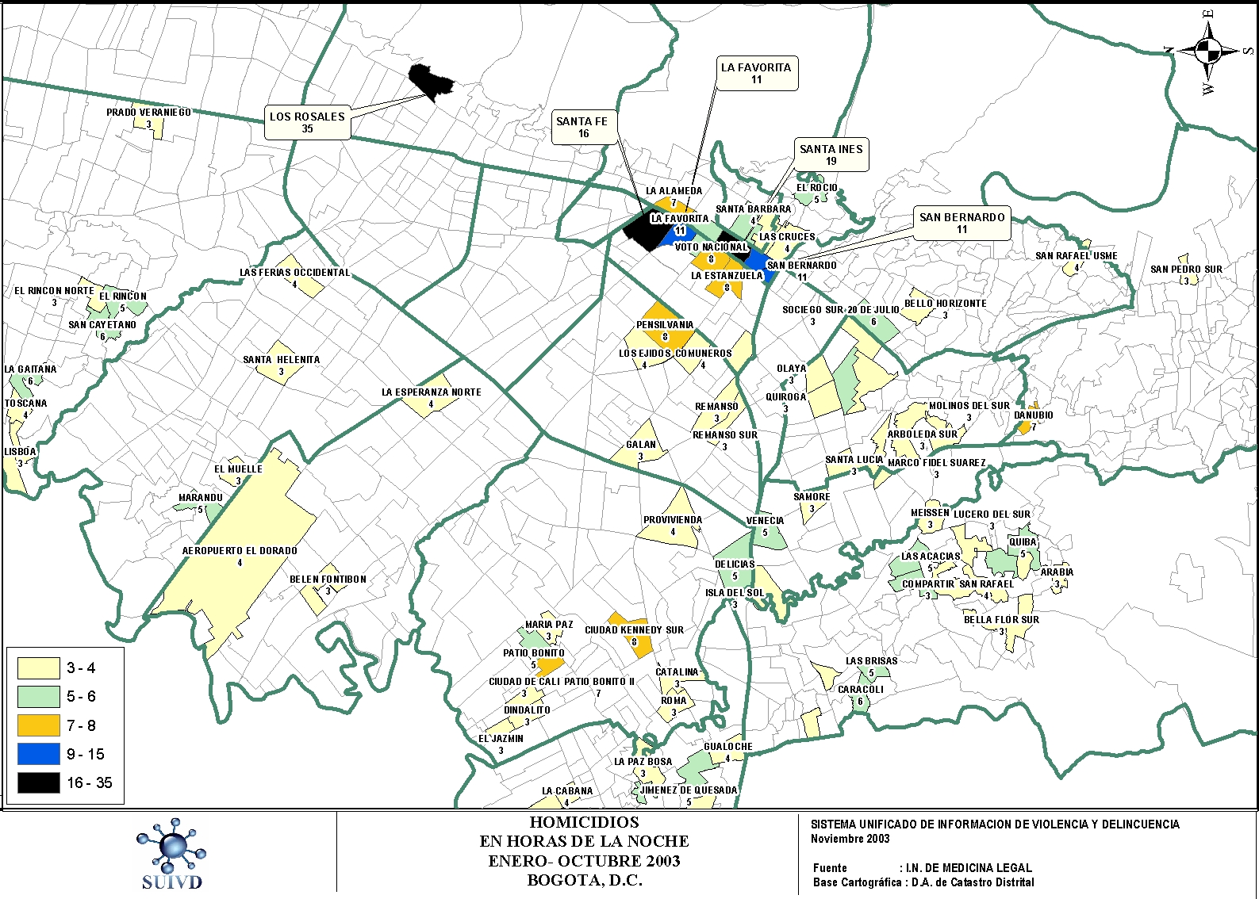
El 73,6% de los homicidios ocurren en la noche (6:00 p.m. a 6:00 a.m)

Slide 9
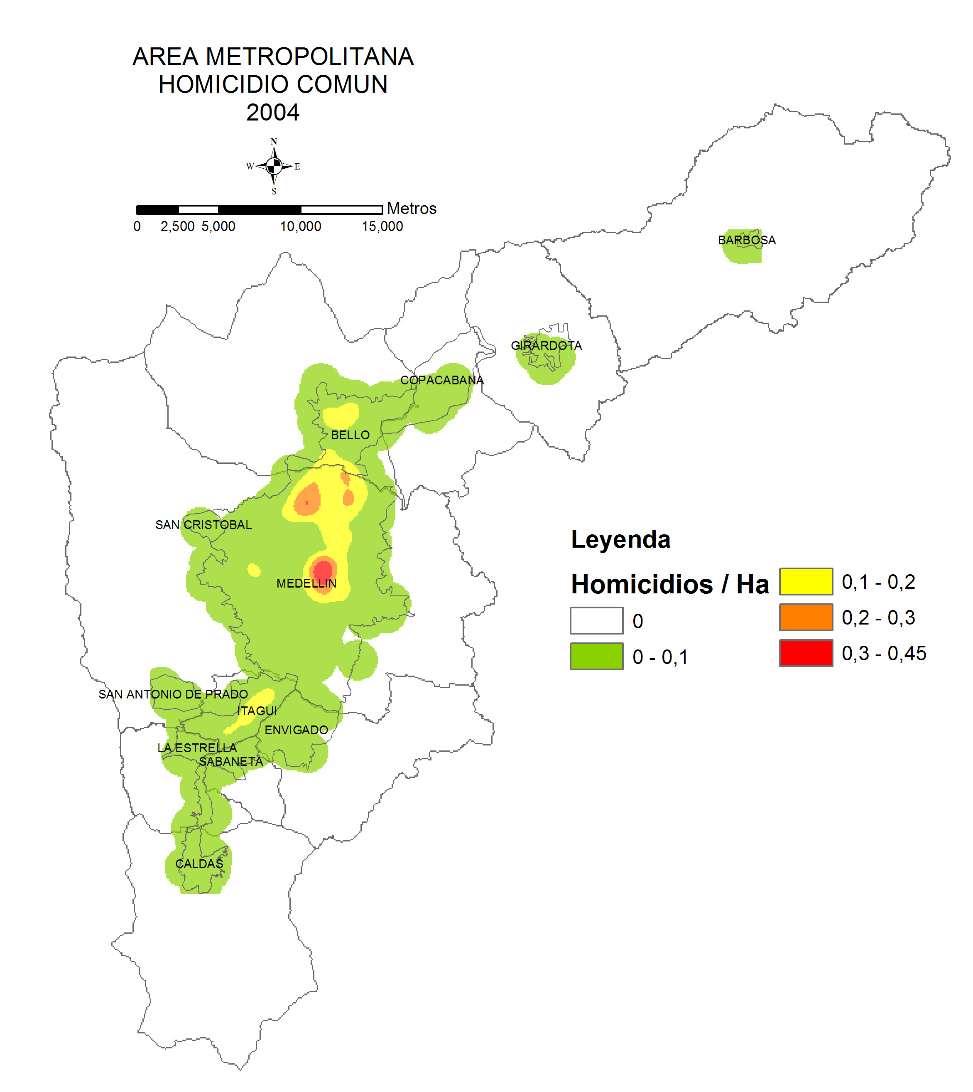
Anterior
Menu
Siguiente

Slide 10
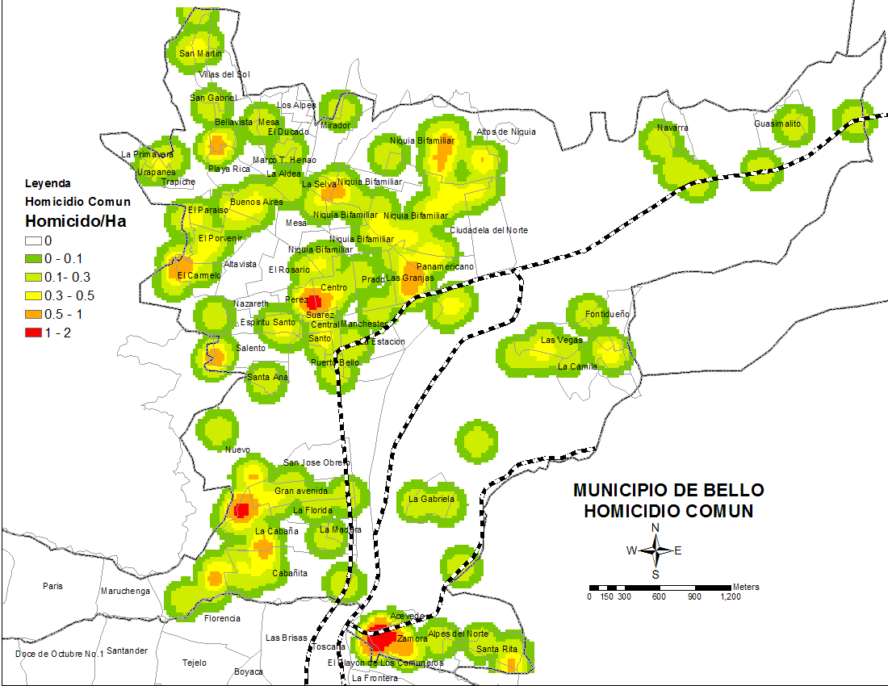
Homicidio Comun- Area

Slide 11
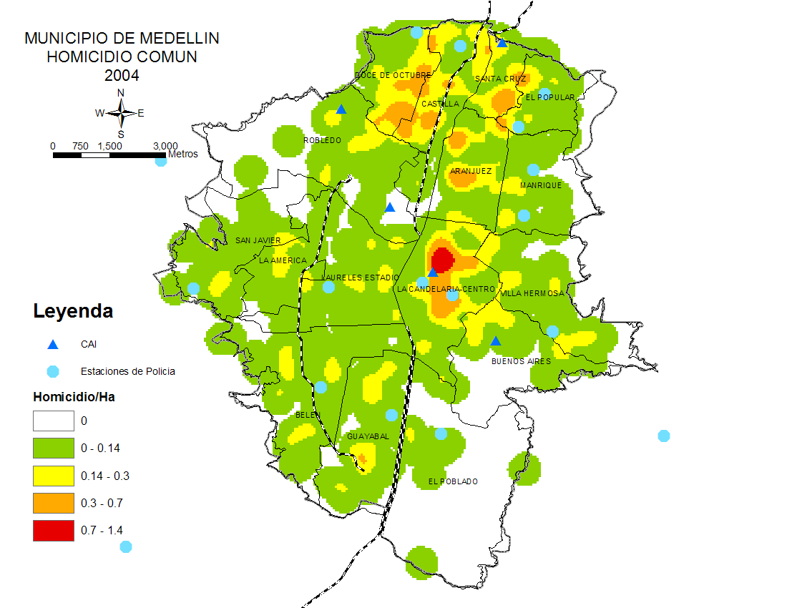
Homicidio Comun- Area

Slide 12
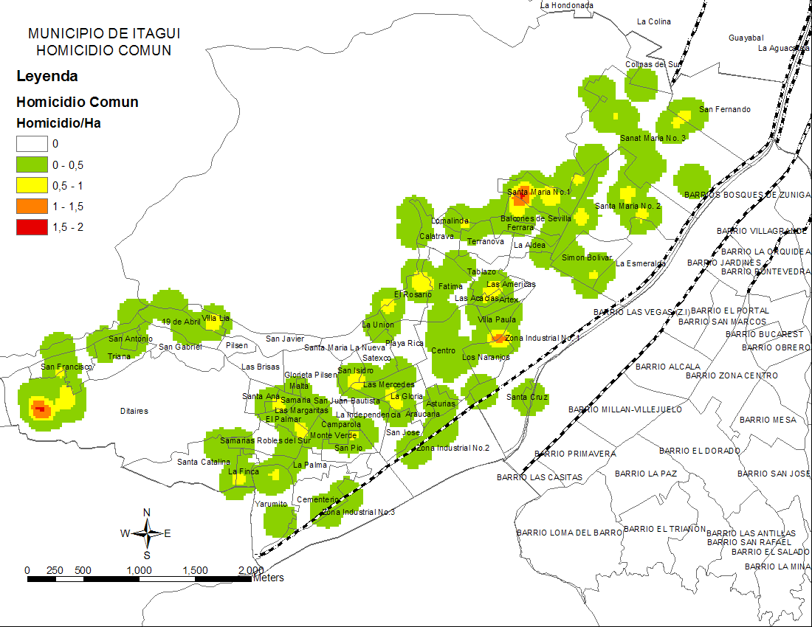
Homicidio Comun- Area

Slide 13
VIOLENCIA, DELINCUENCIA Y FUENTES
Homicidios, accidentes de tránsito:
Institutos de medicina legal
Policías
Fiscalías
Suicidios:
Institutos de medina legal.
Ministerios de Salud.
Lesiones personales:
Ministerios de Salud
Institutos de medicina legal
Policías

Slide 14
VIOLENCIA, DELINCUENCIA Y FUENTES
Violencia Sexual:
Institutos de medicina legal
Policías
Fiscalías
Instituciones públicas y privadas
Frente a la Violencia Intrafamiliar:
Policías
Institutos de medicina legal
Fiscalias
Comisarías de familia
Los demás delitos de relevancia (hurtos, robos, asaltos, extorsiones, secuestro. etc:
Policías
Fiscalias

Slide 15
Cumplimiento de metas
Diseño y cálculos SUIVD

Slide 16
Evaluación según cumplimiento de metas

Slide 17
Evaluación externa.
Percepción y victimización de seguridad
Fuente: Bogotá Como Vamos. Cámara de Comercio de Bogotá,
Casa Editorial El Tiempo y Fundación Restrepo Barco

Slide 18
Según una encuesta de la agencia de noticias AP, Bogotá, seguida de Caracas, Sao Paulo y Río de Janeiro, es la ciudad con más homicidios de América
EL TIEMPO
20 de junio de 1996

Slide 19
BOGOTA, LA MATA DE LA INSEGURIDAD
Autor: Martha Carvajal
Sección: BOGOTA
Publicación: BOGOTA
ARCHIVO ELECTRONICO
EL TIEMPO
8 JULIO de 1996
Lunes 8 de Julio de 1996
Los métodos usados por la delincuencia en Bogotá son cada vez más escalofriantes. Entre el año pasado y este, hubo ladrones que quemaron vivas a sus víctimas porque no tenían qué quitarles, asaltantes que usaron la fuerza de un bus ejecutivo para doblar la puerta de una casa y entrar a robar y delincuentes que lanzaron niños a la mitad de una vía para atracar a una conductora.

Slide 20
BOGOTANOS REZAN ANTE INSEGURIDAD
ARCHIVO ELECTRONICO
EL TIEMPO
14 DICIEMBRE de 1996
Sección: BOGOTA
Publicación: BOGOTA
Sábado 14 de Diciembre de 1996
La mayoría de los bogotanos se protege de los ladrones echándose la bendición antes de salir de la casa o encomendándose a Dios para evitar ser víctima de un atraco y otros han pensado en armarse para defenderse de los delincuentes.

Slide 21
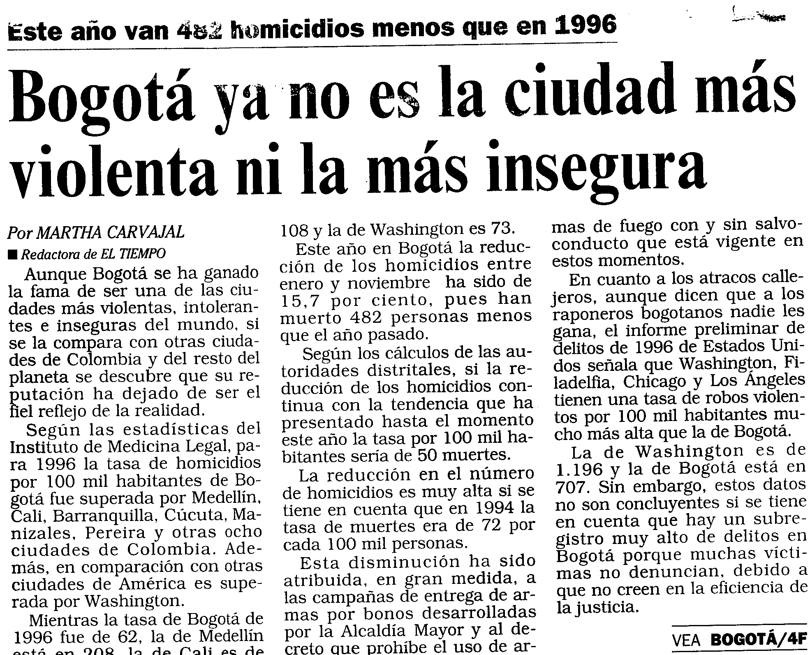
482
“Aunque Bogotá se ha ganado la fama de ser una de las ciudades más violentas, intolerantes e inseguras del mundo, si se la compara con otras ciudades de Colombia y el resto del planeta se descubre que su reputación ha dejado de ser el fiel reflejo de la realidad”
EL TIEMPO
9 DICIEMBRE de 1997

Slide 22
EL TIEMPO
15 de enero de 2002

Slide 23
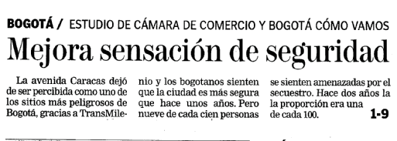
EL TIEMPO
8 de marzo de 2002

Slide 24
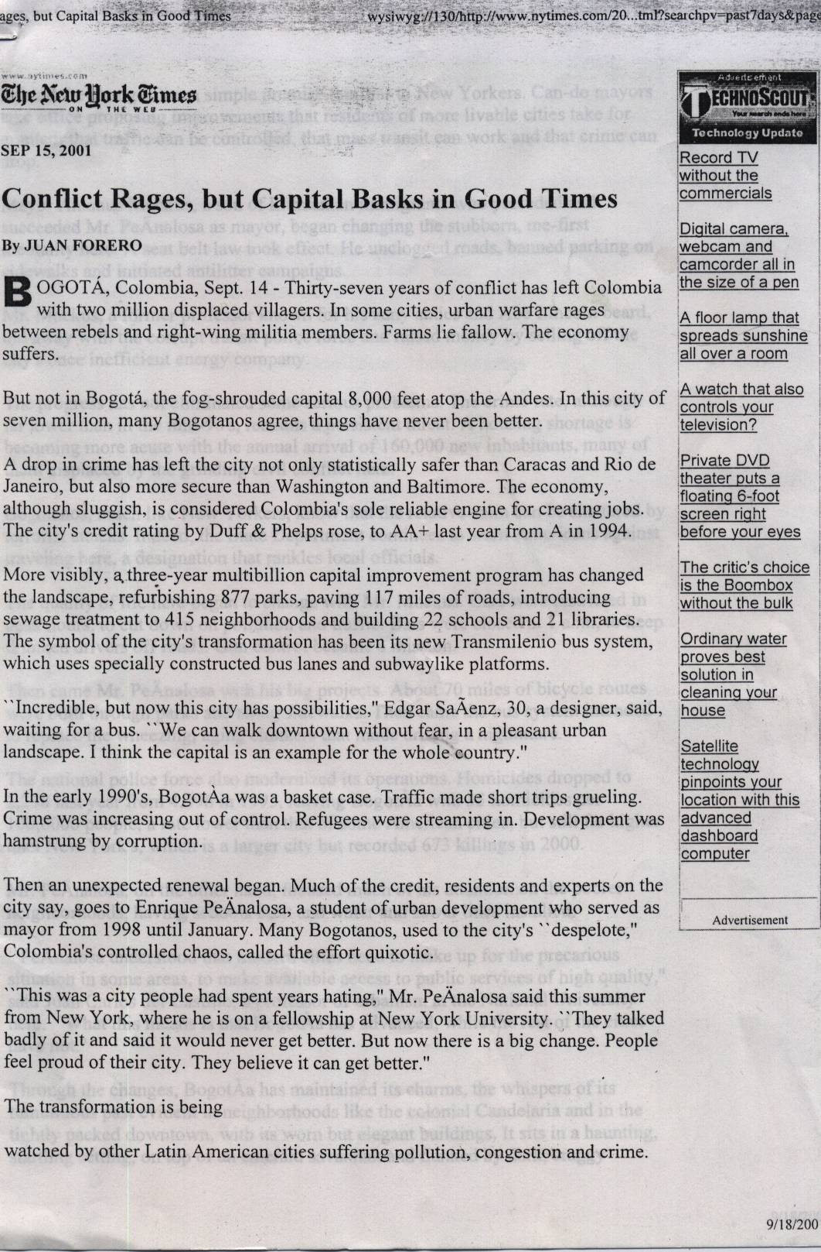
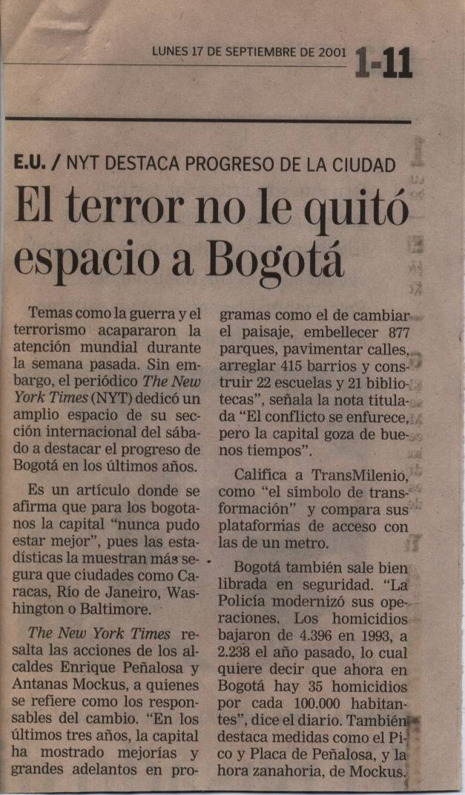
E.U/ NYT DESTACA PROGRESO DE LA CIUDAD
“…para los bogotanos la capital “nunca pudo estar mejor”, pues las estadísticas la muestran mas segura que ciudades como Caracas, Río de Janeiro, Washington o Baltimore”
THE NEW YORK TIMES
15 SEP. 2003
EL TIEMPO
17 SEP. 2003

Slide 25
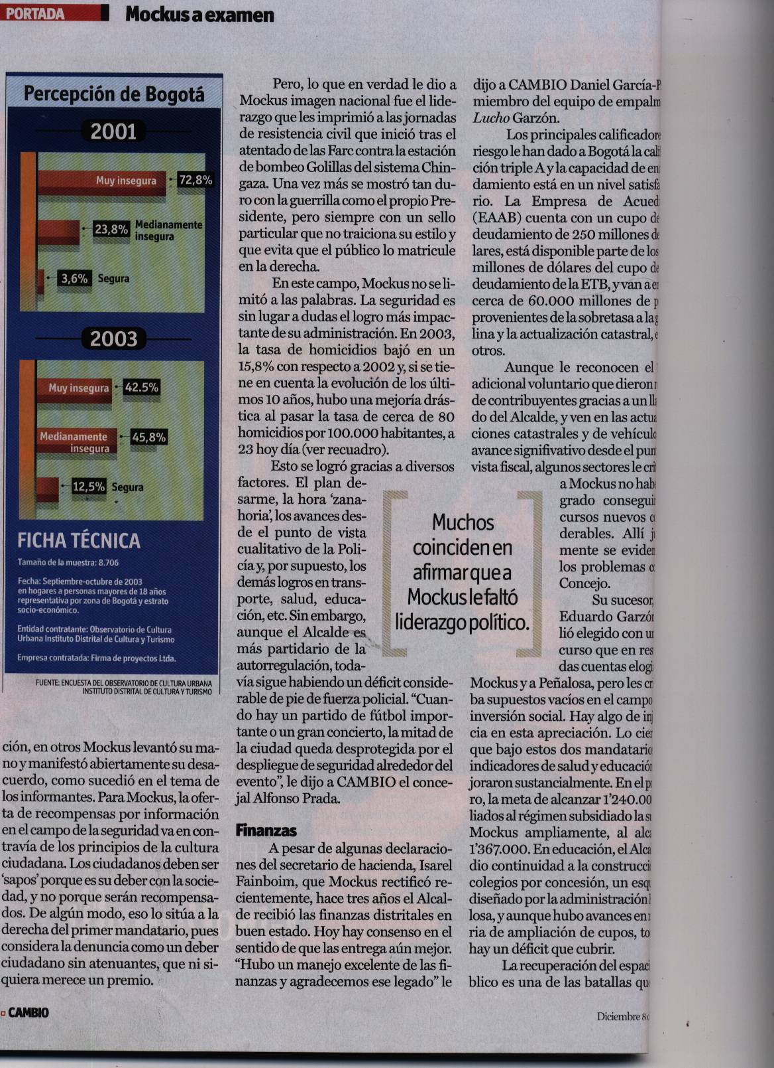
REVISTA CAMBIO
8-15 DIC. 2003
“La seguridad es sin lugar a dudas el logro mas impactante de su administración. En 2003, la tasa de homicidios bajó en un 15,8% con respecto a 2002 y, si se tiene en cuenta la evolución de los últimos 10 años, hubo una mejoría drástica al pasar la tasa de cerca de 80 homicidios por 100.000 habitantes, a 23 hoy día”

Slide 26
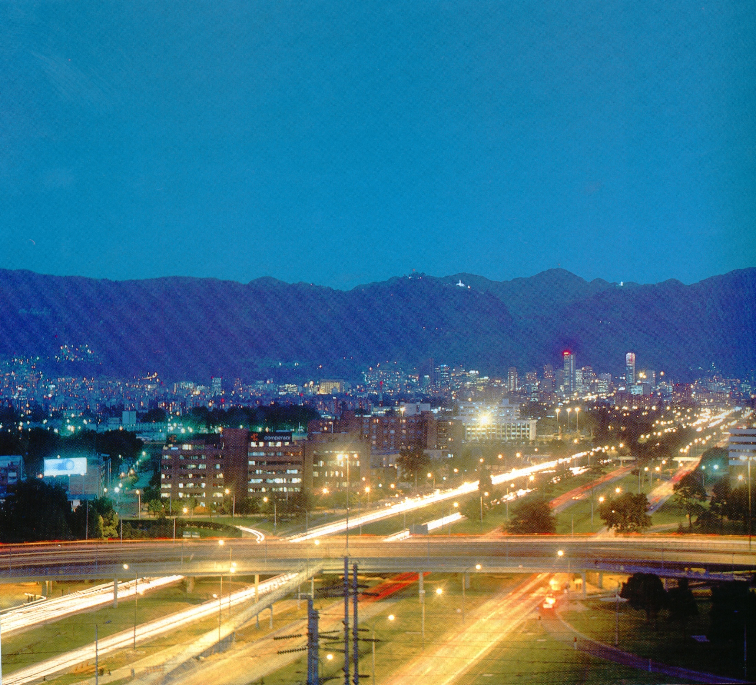
www.suivd.gov.co
gestionterritorial@policia.gov.co
hugoacero@yahoo.com
GRACIAS

